Slide 1
KENDİNİ SEV

Slide 2
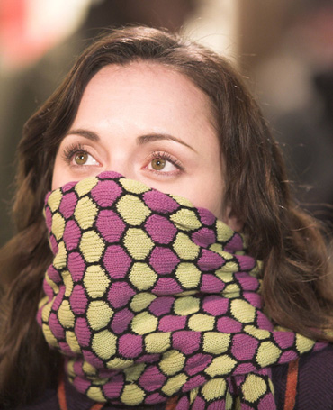
KENDİMİZİ SEVİP BAŞARILI OLMAK İÇİN ALTIN KURALLAR
İnsanlar her zaman sizin zeki,tatlı,komik,başarılı olduğunuzu söyleyebilirler,ancak siz buna gerçekten inanmıyor kendinizi gerçekten sevmiyorsanız söylenenler hiçbir anlam ifade etmez.
.

Slide 3
Kural 1 : Devamlı Olumlu Düşüncelere Sahip Olmak
Olumsuz Düşünceler
Olumlu Düşünceler
Bugün günümde değilim.
Moral bozucu bir sabah daha.
Aynalara bakmaktan hoşlanmıyorum
İşe yaramaz biriyim.
Hiç şansım yok.
Neye elimi atsam bir aksilik çıkıyor.
Keşke hiç doğmasaydım.
Her şey kötü gidiyor.
Bazen kendimden nefret ediyorum.
Neden çalışayım ki, nasıl olsa işe
yaramayacak.
Bugün yeni bir gün ve her şey daha güzel olacak.
“Bunun üstesinden gelebilirim” diyerek korkunun yıkıcı etkilerini ortadan kaldırıyorum.
Hayatımdan sorumluyum.
Kendi geleceğimi şekillendirebilirim.
Hep dünde yaşayarak yarın yakalanmaz.
Bugün arkamda “bitirilmemiş işler” bırakarak yarın “keşkelerle” yaşamak istemiyorum.
Kendim olmak beni mutlu ediyor.
Kendimi seviyorum.

Slide 4
Kural 2 : Kendinle Barışık Ol
Ancak kendini sever ve bunun sonucunda hayatta her şeyin en iyisine layık olduğuna inanırsan karşılaştığın engellerle baş edebilme gücüne sahip olursun.
Eğer kendini sevmezsen ve önemsemezsen kaybetmeyi baştan kabul etmişsin demektir.

Slide 5
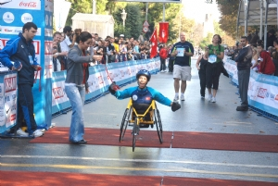
Kural 3 : Kaybetmek Diye Bir şey Yoktur
Kaybetmek kelimesini lügatınınızdan atın.Sadece oyalanmalar ve küçük dersler vardır.
Tekrar tekrar deneyin.

Slide 6
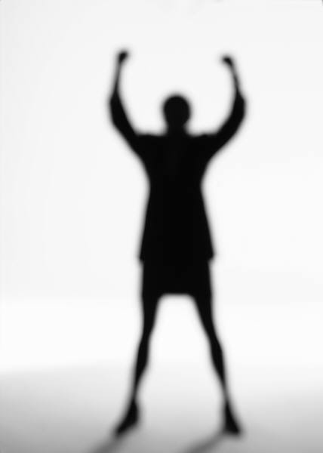
Kural 4 : Bağlılık,Devamlılık,Gönüllülük
Hayallerine ulaşmayı kafaya koyanlar genellikle zevkle çalışırlar.
Kendisini sever,kimliğiyle övünür ve sorumluluk alırlar.
Herşeyden önemlisi sabırlı ve kararlıdır.

Slide 7
Kural 5 : Değerini Koru
İnsan İsterse her durumda değerini koruyabilir.
Kısa bir hikayeye ne dersiniz?

Slide 8
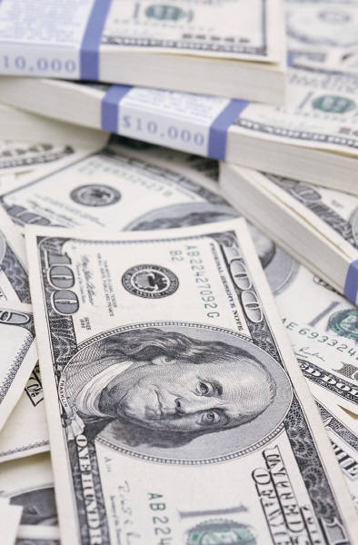
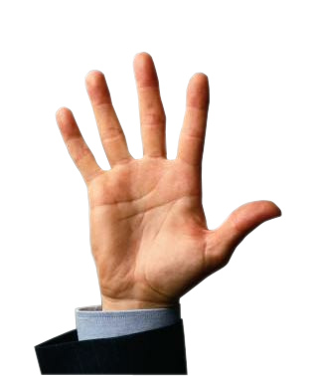
Meşhur bir hatip konuşmasına 100 dolarlık bir banknotu elinde tutarak başladı.
200 kişilik salonda :
“Bu yüz dolarlık banknotu kim ister ?”diye sordu.
Salonda eller tek tek havaya kalkmaya başladı.
“Tamam ben bu banknotu içinizden birine vereceğim ,ama önce lütfen izin verin bir şey yapayım” dedi ve banknotu buruşturmaya başladı.

Slide 9
Tekrar sordu” Hala kim istiyor?”. Salonda aynı eller havaya kalktı.
“Pekala şunu yaparsam ne olacak bakalım?”dedi.Banknotu yere attı ve ayakkabısının altında ezmeye başladı .Bir süre sonra eğildi ve parayı aldı.Banknot kirli ve buruş buruş olmuştu.

Slide 10
“Hala isteyen var mı
diye sordu.Salonda eller tekrar havaya kalktı.
“Arkadaşlar,sanırım hepiniz çok önemli bir ders öğrendiniz.Paraya ne yaparsam yapayım siz hala onu istemeye devam ettiniz,çünkü biliyordunuz ki bu banknot değerinden bir şey kaybetmedi .Hala yüz dolar değerinde bir banknot!”

Slide 11
İşte hayatımızda bunun gibi çok defa verdiğimiz kararlar yüzünden ya da karşı karşıya geldiğimiz durumlar yüzünden yere düşeriz,çiğneniriz,üstümüz başımız kirlenir,çamur oluruz.Ama başımıza gelenler ya da gelecekler ne olursa olsun değerimizi asla kaybetmeyiz .Kirli ya da temiz buruşuk ya da ütülü olalım fark etmez.
Her şart altında bizler hala
paha biçilmeziz,kendimizi sevmeliyiz!

